Slide 1
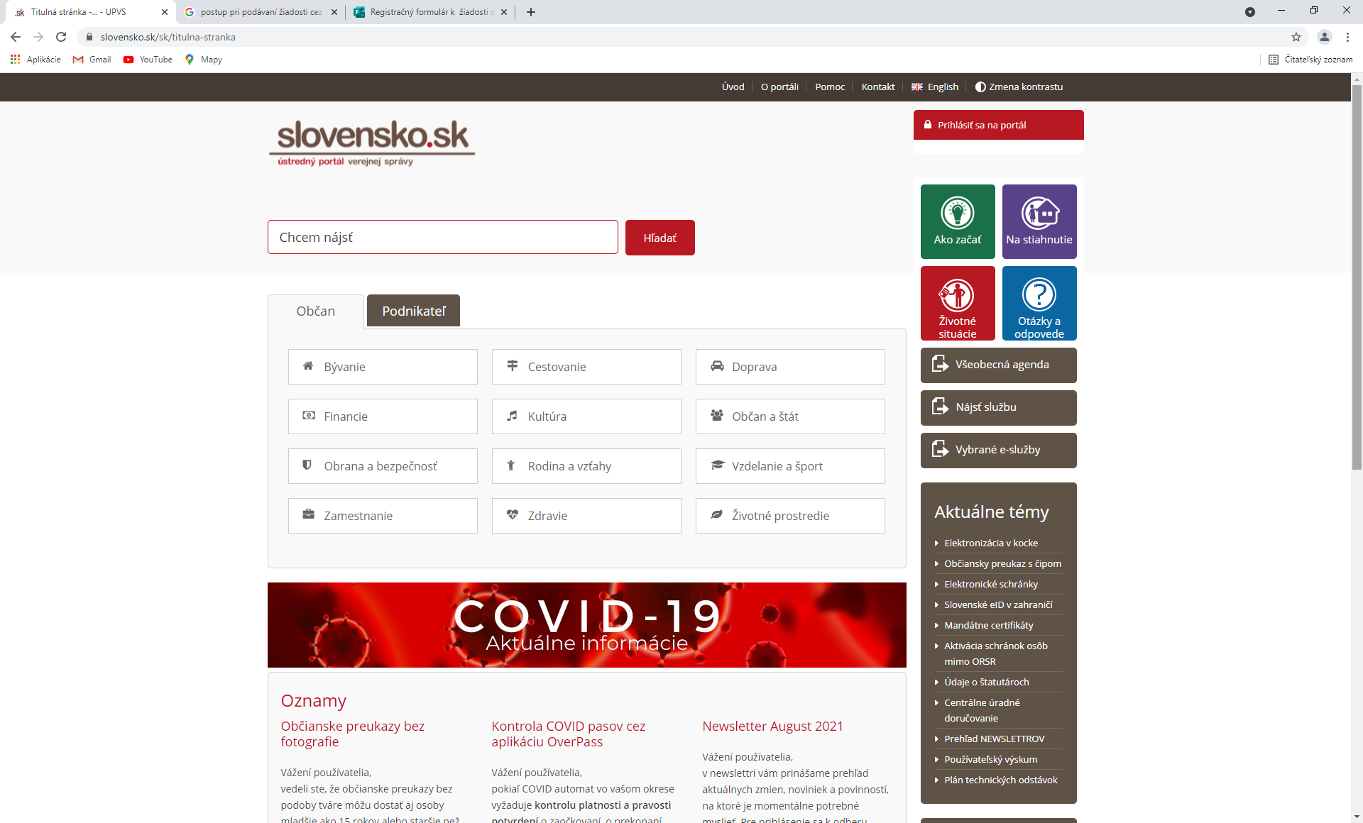

Slide 2
Zvoľte správny názov: Okresný úrad Revúca
Naša elektronická schránka má číslo E0005598010, názov Okresný úrad Revúca a IČO 00151866.

Slide 3
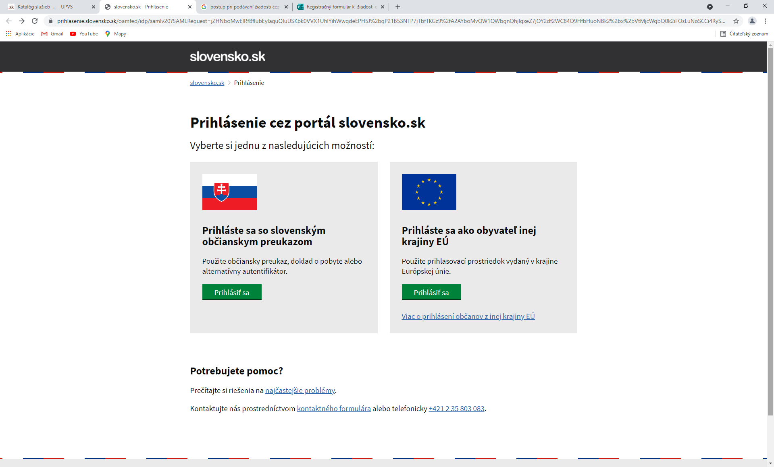

Slide 4
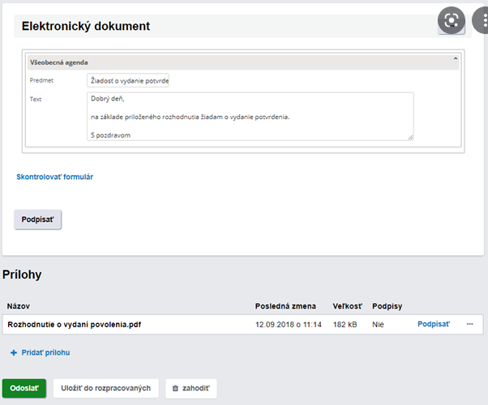
Naša elektronická schránka má číslo E0005598010,
Názov: Okresný úrad Revúca
IČO: 00151866
Vyplnenie správy
Žiadosť o poskytnutie regionálneho príspevku k Výzve č. X/OÚ ../20..
Dobrý deň,
posielame Vám podpísanú žiadosť spolu s prílohami za .......
Podpísanie iba správy.
Nezabudnite podpísať aj prílohy zvlášť!
Podpísanie príloh
Každá príloha sa podpisuje samostatne
Odoslanie podpísanej správy a príloh
Žiadosť a prílohy vo formáte *.pdf
Pridávanie príloh
Zoznam príloh je uvedený vo výzve
Termín na podanie žiadosti: Do úvahy sa berie dátum a čas doručenia uvedený v doručenke.

